Slide 1
二分搜尋法

Slide 2
有序資料
指已經依照某種半序( < )關係排列而成的資料(Maybe by sort)
我們如果有一個滿足半序關係的資料，對於一個元素x，我們可以把資料分成三個部分
小於x | 等於x | 大於x

Slide 3
二分搜尋法
如果N個已序的資料我們可以在logN的時間可以判定元素x是否存在於資料中

Slide 4
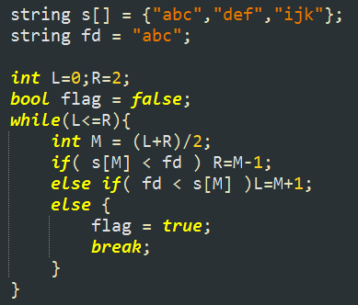
Example

Slide 5
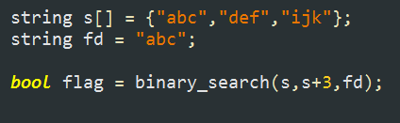
STL binary_search <algorithm>
第四個參數可以放compare (see sort)

Slide 6
more questions
有的時候滿足條件的資料很多，我們在意一些特別的資料
小於x的資料中，最大資料的是什麼?
等於x的資料中，最左/右邊資料的是什麼?
大於x的資料中，最大資料的是什麼?
小於x | 等於x | 大於x

Slide 7
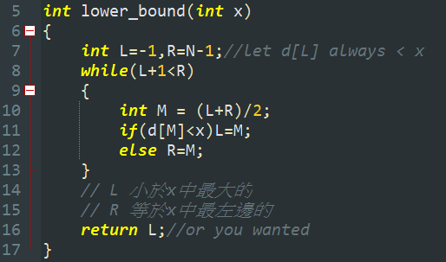
lower bound
我們維護變數L/R，讓L表示小於x的資料，R是大於等於x的資料，夾擠出邊界

Slide 8

STL lower_bound <algorithm>
std::lower_bound 回傳大於等於資料的指標
小於x | 等於x | 大於x

Slide 9

STL upper_bound <algorithm>
std::upper_bound 回傳大於資料的指標
小於x | 等於x | 大於x

Slide 10
Question
詢問一個序列中有多少元素等於x

Slide 11
二分搜尋法
不只可以搜尋有引索的資料，我們也可以用二分搜尋法搜尋單調函數
觀察題目的可行答案是否有單調的關係，如果有，我們可以夾擠出答案是多少

Slide 12
NPSC 2012 高中組初賽 - 電梯向上
有一台電梯限重不知道是多少，但是我們希望要在P趟內，把K個正在排隊且憤怒的乘客接走，請問限重最少要是多少?

Slide 13
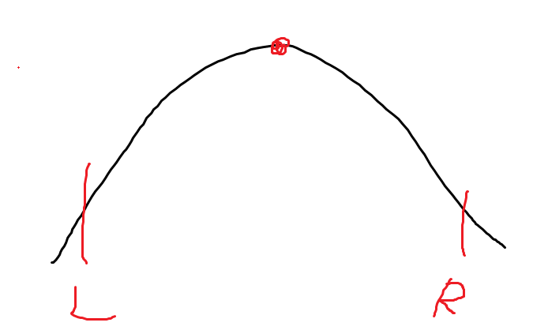
三分搜尋法
我們可以利用三分搜尋法搜尋凸函數或是凹函數的頂點

Slide 14
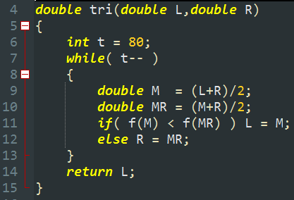
三分搜尋法(find max)
三分搜尋法顧名思義切三分
切法有
黃金比
三等分點
還可以的點
把比較小的那邊擠進來

Slide 15
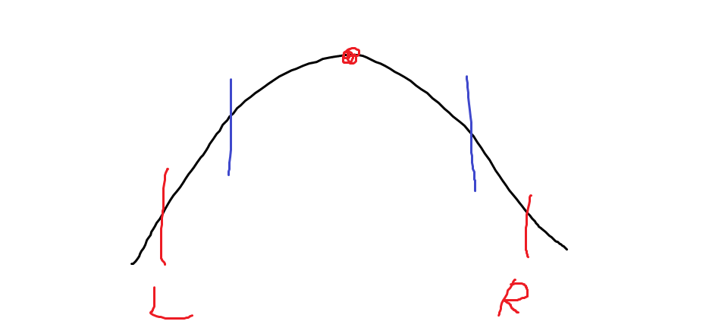
prov 三分搜不會把頂點排除
切割點在異側
不管選哪一邊都不會排除頂點

Slide 16
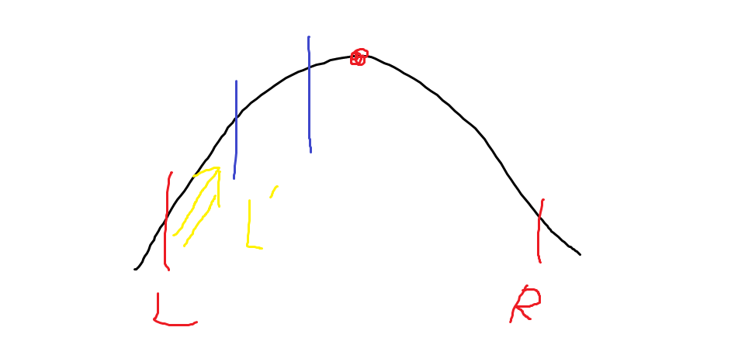
prov 三分搜不會把頂點排除
切割點在同側
比較小的一進來不排除頂點

Slide 17
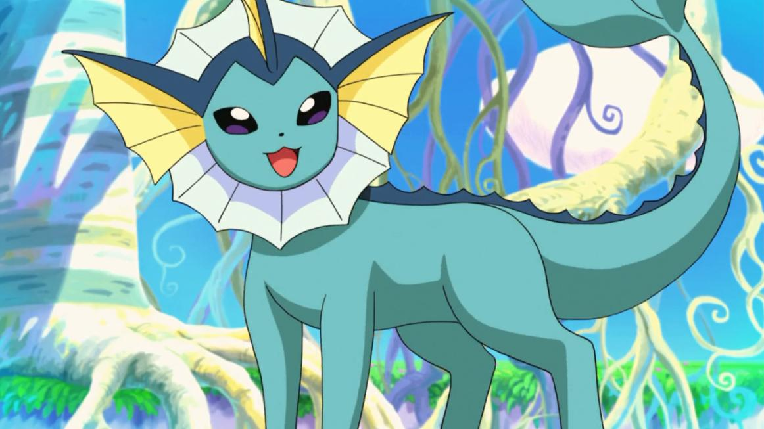
水精靈的舞蹈
求函數
在某個區間的頂點，要用二分搜(微分)或三分搜都可以

Slide 18
some votes
1.要不要開放已經AC題目的同學可以看其他人上傳的Code?

Slide 19
others
如果你覺得你的方法很新潮或是你想分享題目，可以先跟助教說，可以提供你時間分享你的方法
Q20難度比你想的變態當加分題就好
伊布系列大多數的題目都很變態

